Slide 1
2DGP 2차발표
2015182053 이상호

Slide 2
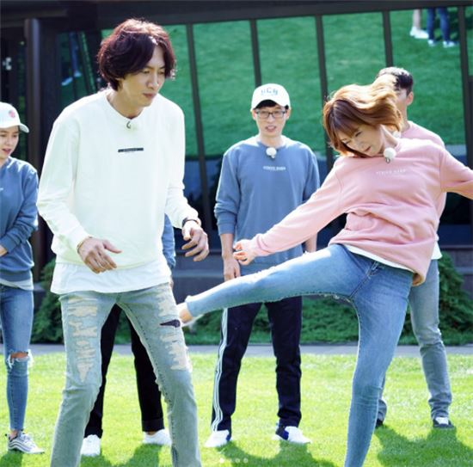
게임컨셉
몰려오는 적을 정확한타이밍에 약점을 통해 공략하라!!
적마다의 다양한 약점을 공략해서 적을 물리쳐라
플레이어의 순발력과 직관력을 테스트

Slide 3
개발범위
내용 | 최소범위 | 추가범위
캐릭터 컨트롤 | Q,A,Z키로 3개의 약점을 공격하도록 조작 | 3개의 공격이 상단,중단,하단을 노리는게 보이도록 그래픽상으로 구현
맵 | 맵은 하나로 고정 | 난이도 상승시 배경이나 주변 배치가 달라짐
적 AI | 단순히 달려오는 기능 | 점프 하면서 다가오거나,천천히 다가오거나 해서 플레어어의 타이밍을 뺏도록
난이도 | 난이도 증가 시 적의 속도는 증가 약점부위는 감소 | 게임자체에서 플레이어를 방해 (의도적인 딜레이 등등)
게임기능 | 적을 죽일때마다 스코어 증가(+10) 피격시 생명력 감소 | 1.피격당하지 않고 계속 척을 처치시 콤보기능을 추가 (콤보에 따라 더 많은 스코어가 증가) 2.랭킹 시스템 추가 3.튜토리얼 도입
사운드 | 3개의 타격음(상,중,하),피격음
애니메이션 | 펀치,발차기모션,달리기 모션
여기에 첫 번째 글머리 기호
여기에 두 번째 글머리 기호
여기에 세 번째 글머리 기호

Slide 4
개발 상황(5주차 진행중)
1주차 | 자원 수집 | 1.스프라이트 그래픽 수집(100%) 2.배경 수집(100%)
2주차 | 플레이어 기본 | 3가지 약점에 대한 타격 구현(95%) ->스프라이트 미세조정이 필요
3주차 | 적군 기본 | 1.플레이어에게 달려오도록 구현(100%) ->3종의 적이 각각 다른 스피드로 접근 2.최소 3가지의 약점을 지닌 적들의 설정 부여(90%) ->더욱 많은 스타일의 적이 필요!
4주차 | 중간 점검 | 기본적인 게임방식의 구현여부 확인
5주차 | 플레이어 최종 | 피격판정(100%) 3가지 타격 기능 구현(100%)
6주차 | 적군 최종 | 1.난이도에 따른 가속증가 패턴추가 구현 ->구현준비중 2.각 약점에 따른 피격판정 구현(100%)
7주차 | 게임기능 구현 | 1.점수 기능 도입(80%) 2.사운드 도입
8주차 | 마무리 | 최종점검 및 발표
여기에 첫 번째 글머리 기호
여기에 두 번째 글머리 기호
여기에 세 번째 글머리 기호

Slide 5
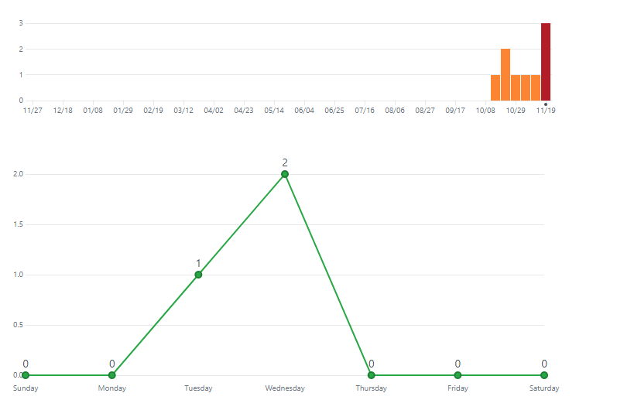
GitHub commit 현황

Slide 6
게임 시연

